Slide 1
LECTURA MODELADORA
PROFESORA DE EDUCACIÓN GENERAL BÁSICA,
SANDRA SOLEDAD VIDAL GONZÁLEZ.
PROYECTO DE FLUIDEZ LECTORA , PRIMERO BÁSICO.

Slide 2

¡Bienvenidos!
Debido a mi labor profesional, quiero apoyarles con el logro de la fluidez lectora de sus hijos, mis alumnos de 1ro básico.
Espero este material les preste la ayuda y los resultados que anhelamos.

Slide 3
¡¡¡ Importante !!!
Primero debemos comenzar comprendiendo que el cerebro humano posee una plasticidad increíble, por lo tanto, no hay límites de aprendizaje para un niño que está inmerso en un ambiente rico en estímulos y experiencias.
Durante décadas, se pensó que el factor hereditario tenía mucho que decir en las capacidades cognitivas de los niños y ciertamente influye, pero no necesariamente en forma determinante.
Los siguientes factores son mucho más importantes e influyen en forma significativa en el aprendizaje.
1° Necesidades básicas satisfechas.
2° Entorno estimulante.
3° Entorno afectivo y contenedor.
4° Entorno libre de estrés.

Slide 4
Queridos apoderados, considerando los factores antes mencionados es que me atrevo a proponer esta técnica de estudio.
Es muy importante que compartamos con nuestros hijos e hijas en instancias no sólo recreativas, si no también en su aprendizaje.
… ENTONCES…
¡COMENCEMOS !

Slide 5
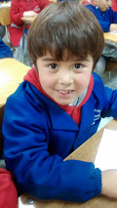
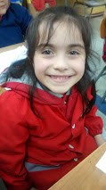
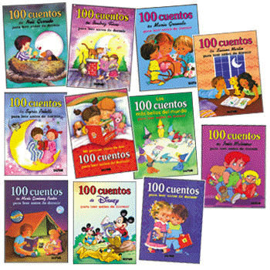
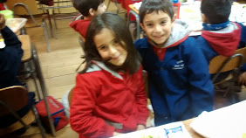
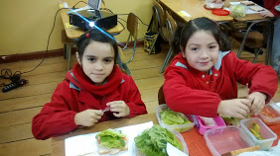
Paso 1° Es ideal que el niño o niña elija el libro o texto a leer. (no muy extenso y con ilustraciones)

Slide 6

Paso 2° Deje que su hijo o hija lea una o más oraciones en voz alta (texto seleccionado)
Ejemplo:
Escuche con atención la lectura y sin interrumpir , ubíquese cerca, para que él o ella, aprecien la importancia que usted da a la lectura.
En la mesa hay una torta que es de manjar y mis hermanos la comen con tenedor, cuando queda sucia la mesa, mamá nos indica que debemos limpiar.

Slide 7

Paso 3° Pida a su hijo o hija que vuelva a leer la frase u oración que antes leyó (no continúe con la lectura completa del texto)
Si vuelve a cometer los mismos errores, pídale que vuelva a leer la palabra que presenta dificultad.

Slide 8

Paso 4° Acerque a su hijo o hija, de preferencia siéntelo sobre sus piernas, abrácelo y usted lea en voz alta la misma oración que él o ella, ha leído en 2 o 3 ocasiones anteriormente.
Lea palabra a palabra (sin entonación) indicando con su dedo, procurando que el niño o niña siga la lectura que usted realiza.

Slide 9
Paso 5° Permita que su hijo o hija lea nuevamente la oración o frase (sin presionar o disgustarse)
Lo probable es que el niño o niña, vuelva a cometer errores, continúe sin desmayar (lectura de las 2 oraciones) no exija la lectura total del texto.

Slide 10

Paso 6° Lean al unísono, o sea a una sola voz (hijo y adulto modelador) no acelere la lectura, lea palabra a palabra , es más conveniente demorarse, antes que avanzar sin lograr el nivel esperado.
Vuelva a repetir este paso.
No olvide estimular a su hijo en forma positiva por el esfuerzo y trabajo desarrollado hasta ahora.

Slide 11
Paso 7° Permita que su hijo o hija vuelva a leer solito y en voz alta, el texto hasta ahora trabajado.
Felicítelo por el logro y trabajo realizado (aunque no sea lo esperado) recuerde que este es un proceso.

Slide 12
Paso 8° Deje descansar al niño o niña por unos minutos (¡ ojo, minuuutos!).
Al regreso del recreo, comience la lectura con las 2 oraciones que antes trabajó junto a usted, agregando 1 o 2 nuevas oraciones del texto, repita todos los pasos antes explicados.
Paso 9° Cuando finalice por segunda vez el proceso antes explicado (hasta el paso 7°), exija con cariño a su hijo o hija, que lea todo el texto que hasta ahora a practicado.

Slide 13
¡¡¡ Muy importante !!!
La lectura modeladora es un proceso, por lo tanto, no desanime a su hijo o hija con sus palabras o gestos, recuerde que los niños entienden los mensajes.
No realice grandes lecturas o cuentos completos de una sola vez, es preferible avanzar lento y alcanzar el logro que realmente se desea.
Es muy importante que primero evalúe la lectura de su hijo o hija, comience desde el nivel en que se encuentre y ejercite diariamente.

Slide 14
Niveles de fluidez lectora
La fluidez lectora de su hijo o hija se puede encontrar en alguno de los siguientes niveles:
Nivel muy bajo o descendido: Identifica letras y vocales, pero las lee por separado, le cuesta unir consonante + vocal, presenta mucha dificultad para comprender cada palabra.
Nivel bajo: Lee en forma silábica (consonante + vocal) le cuesta recordar sílaba anterior, por lo tanto presenta dificultad para comprender la palabra o frase.

Slide 15
Nivel medio bajo: Lee en forma silábica, comprende las palabras, pero presenta dificultad al comprender la frase u oración.
Nivel medio : Lee de manera silábica, comprende palabras, frases y oraciones.
Nivel medio alto: Lee palabra a palabra y comprende rápidamente frases, oraciones o breves textos.
Nivel Rápido: Lectura fluida de palabras, frases, oraciones y textos breves, comprende lo que lee y respeta puntuación.
Nivel muy Rápido: Lectura fluida de palabras, frases, oraciones y textos breves, respeta puntuación y da entonación a la lectura, comprende lo que lee.
.

Slide 16

Espero que el siguiente material, preste el servicio y utilidad pensados.
Recuerde que la lectura es una actividad que se debe realizar a diario, incluidos sábados y domingos y los periodos no deben ser muy prolongados.
¡ Hasta pronto y a ejercitar !

